Slide 1
Robot Programming
maze_project
Luca Esposito 0522501734
Onelia Sara Cataldo 0522501728
Notes:
Good afternoon! We are Onelia Sara Cataldo and Luca Esposito and we present a robot’s maze explorer project!

Slide 2
How to import the project
catkin_ws:
├───build
├───devel
├───install
├───src
├───srv
├───.catkin_workspace
git clone https://github.com/firewolf98/Maze_Project_Ros.git
catkin_ws:
├───build
├───devel
├───install
├───src
│ ├───maze_project
├───srv
├───.catkin_workspace
Notes:
To import the project you must enter the src folder contained in catkin_ws, our workspace, and there clone it with the git command. You’ll find a new package named maze_project.
Per importare il progetto bisogna entrare nella cartella src contenuta in catkin_ws, il nostro workspace, e lì clonarlo con il comando git. Troverai un nuovo pacchetto chiamato maze_project.
—-----------------------------
A package is an organizational software unit of code and resources. To describe it there is a file, package.xml, thay it’s a manifest used to define all the project’s dependencies.
—-----------------------------
Per importare il progetto bisogna andare nella cartella catkin_ws, al suo interno troveremo la cartella src dove andremo a fare il clone ed avremo la stessa struttura ad albero di prima con all’interno un’altra cartella … maze project

Slide 3
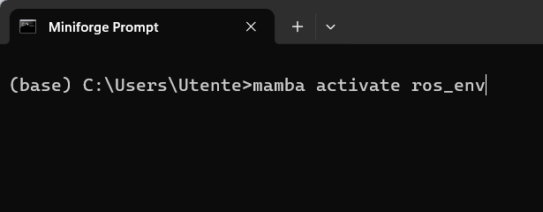
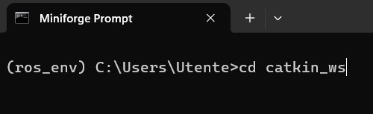
Start the project
Activate the environment.
Enter the workspace
directory.
Notes:
Then we activate the environment with the mamba activate ros_env command and enter the workspace directory with the cd catkin_ws command
Successivamente attiviamo l'ambiente con il comando mamba activate ros_env ed entriamo nella directory workspace con il comando cd catkin_ws
—---------------------------------------
Use a virtual environment like ros_env allows us to divide dependencies and libraries of the created environment from the global one and simplifies the project maintenance.
—---------------------------------------
Dopodiche attiviamo l’environment con il comando mamba activate ros_env e entriamo nella directory dell’area di lavoro con il comando cd catkin_ws

Slide 4
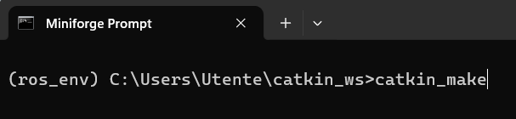
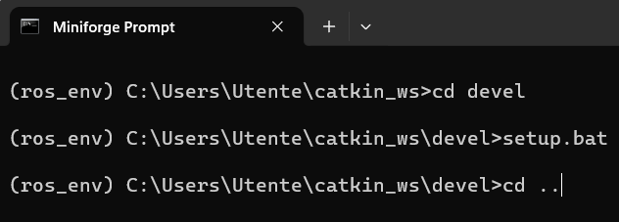
Start the project
Run make.
Configure the environment with setup.bat.
Notes:
We use the catkin_make command inside the workspace to compile our packages. It’s important to build the project after the import and when it is updated. Each time a new terminal is opened and before each run, the setup.bat inside devel must be run to add the workspace to the system path and configure the environment or set environment variables necessary for proper operation.
Usiamo il comando catkin_make all'interno dello spazio di lavoro per compilare i nostri pacchetti. È importante creare il progetto dopo l'importazione e quando viene aggiornato. Ogni volta che viene aperto un nuovo terminale e prima di ogni esecuzione, è necessario eseguire setup.bat all'interno di devel per aggiungere lo spazio di lavoro al percorso di sistema e configurare l'ambiente o impostare le variabili di ambiente necessarie per il corretto funzionamento.
—------------------------------------------
Per eseguire il make, sempre in catkin_ws usiamo il comando catkin_make e per aggiungere al path di sistema la workspace, solo per la sessione corrente, facciamo il run di setup.bat all’interno di devel.

Slide 5
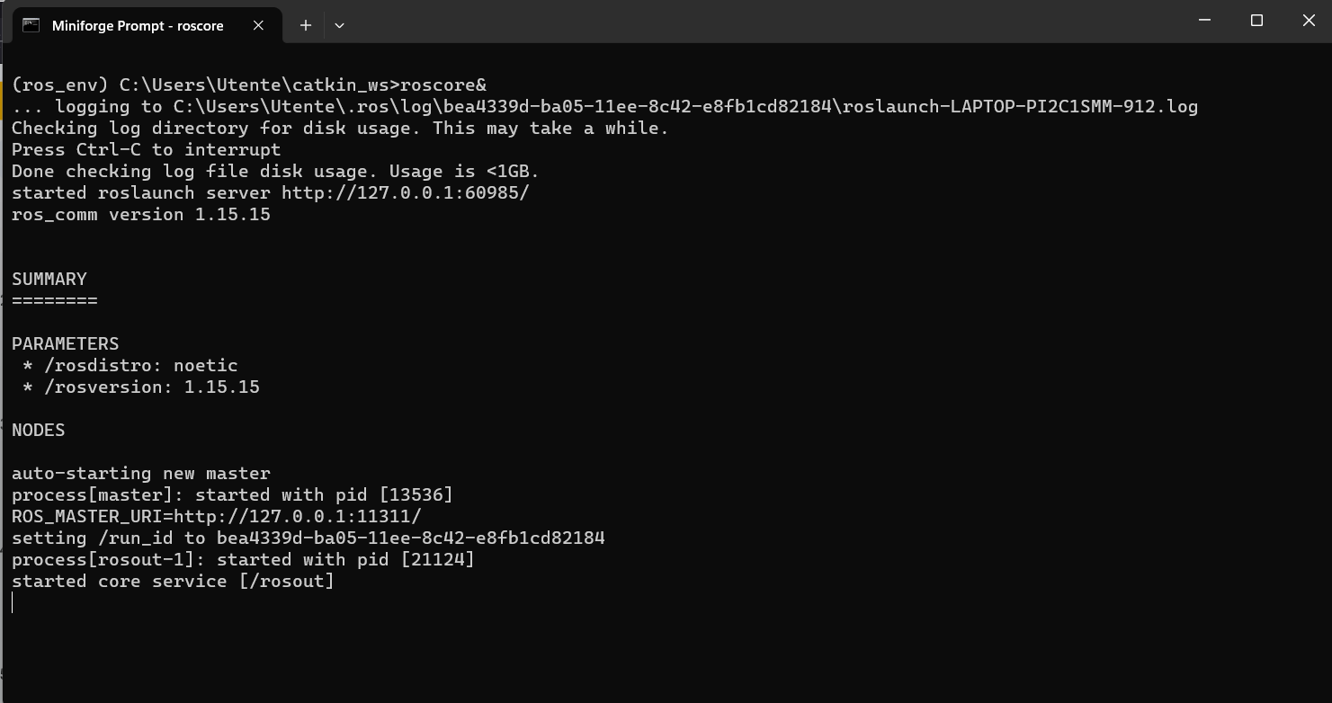
Start the project
Start the master.
With & you can continue
typing commands.
The master is a central node that manages communication between the different nodes.
Notes:
To create the master we use the command roscore&. & (ampersand) allows continuing to write commands but in Windows we have to open another terminal to write other instructions.
Per creare il master utilizziamo il comando roscore&. & (e commerciale) permette di continuare a scrivere comandi ma in Windows dobbiamo aprire un altro terminale per scrivere altre istruzioni.
—------------------------------------------
The ROS Master plays a fundamental role in the organization and facilitation of communication within a distributed ROS system. It keeps track of running nodes, handles naming phase and registers services. Nodes are processes that can communicate with the master and other nodes. They perform tasks or send/receive messages.

Slide 6
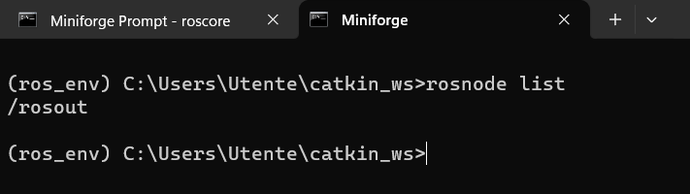
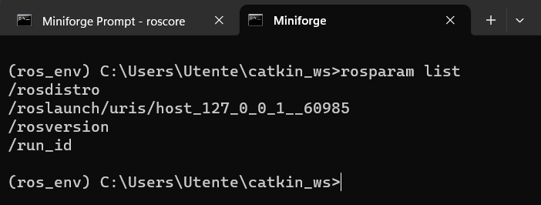
Check nodes and parameters
Notes:
To check which nodes and parameters are active we can use the commands rosnode list and rosparam list.
Per verificare quali nodi e parametri sono attivi possiamo utilizzare i comandi rosnode list e rosparam list.
—------------------------------------------
We run the rosnode list command to get the list of nodes that contribute log messages to the ROS system. These nodes can be nodes that publish log messages, subscribe to log messages, or both.Log messages are used to record information, warnings, or errors during the execution of nodes in a ROS system. Using /rosout allows you to centralize and manage these log messages in a single topic. (In short, the rosnode list /rosout command will return the list of nodes that participate in managing log messages in the ROS system)
Then we execute the rosparam list command, in ROS (Robot Operating System) which we use to list all the parameters currently loaded in the ROS system. These parameters can be used to store configurations, settings, or values ​​important to the operation of ROS nodes. The resulting list (/rodistro ...) represents the parameters of the nodes in the system, and the hierarchical structure reflects the relationship between the nodes and their parameters. (Remember well!!! You need to run this command in an active ROS environment and in the terminal where you activated your ROS workspace.)
—------------------------------------------
Eseguiamo il comando rosnode list /osout per ottenere l’elenco dei nodi che contribuiscono ai messaggi di log nel sistema ROS. Questi nodi possono essere nodi che pubblicano messaggi di log, sottoscrivono a messaggi di log o entrambi.I messaggi di log vengono utilizzati per registrare informazioni, avvisi o errori durante l'esecuzione dei nodi in un sistema ROS. L'uso di /rosout consente di centralizzare e gestire questi messaggi di log in un unico topic. (In breve, il comando rosnode list /rosout restituirà l'elenco dei nodi che partecipano alla gestione dei messaggi di log nel sistema ROS)
Dopodiche eseguiamo il comando rosparam list, in ROS (Robot Operating System) che utilizziamo per elencare tutti i parametri attualmente caricati nel sistema ROS. Questi parametri possono essere utilizzati per memorizzare configurazioni, impostazioni o valori importanti per il funzionamento dei nodi ROS. L’elenco risultante (/rosdistro …) rappresenta i parametri dei nodi nel sistema, e la struttura gerarchica riflette la relazione tra i nodi e i loro parametri. (Ricorda bene !!! Bisogna eseguire questo comando in un ambiente ROS attivo e nel terminale in cui hai attivato il tuo spazio di lavoro ROS.)

Slide 7
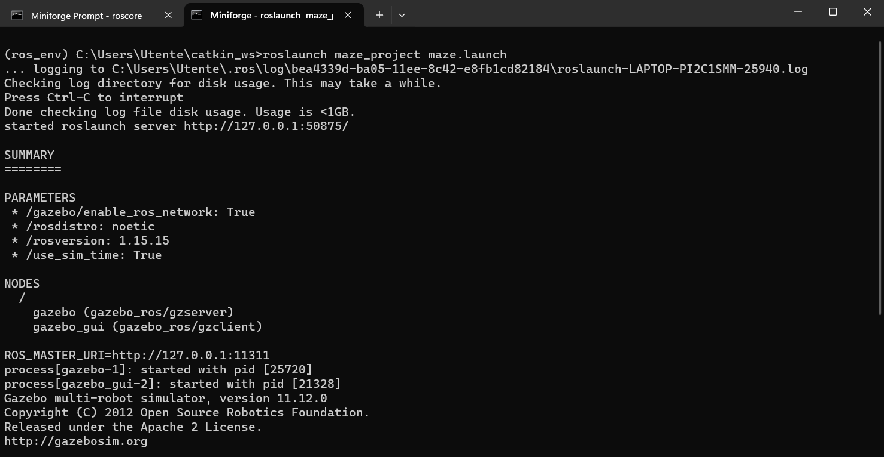
Open the world
Launch the world defined in maze.launch
Notes:
Launch the world defined in maze.launch using the roslaunch command maze_project maze.launch (the name of our package and our launch file). What happens is the opening of gazebo with our scene.
Avvia il mondo definito in maze.launch utilizzando il comando roslaunch maze_project maze.launch (il nome del nostro pacchetto e del nostro file di lancio). Ciò che accade è l'apertura del gazebo con la nostra scena.
—--------------------------------
Avviamo gazebo, quindi lanciamo il mondo definito in maze.launch mediante il comando roslaunch maze_project ( il nome del nostro progetto ) maze.launch

Slide 8
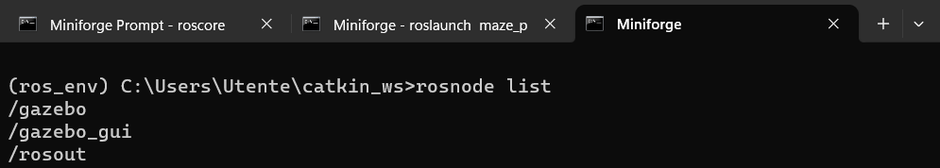
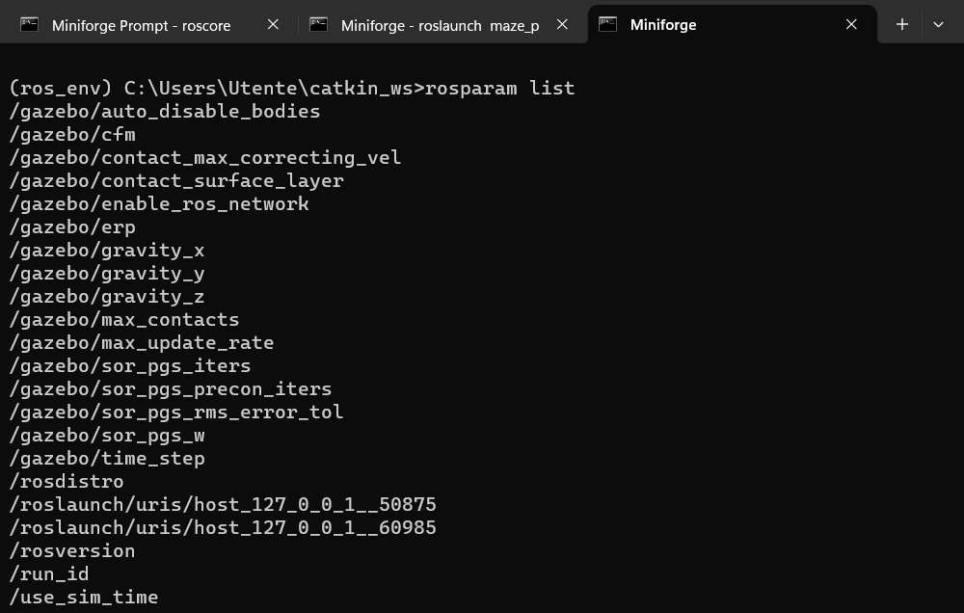
Check nodes and parameters
After world is started, this is the new list of nodes and parameters.
Notes:
After the world is started, this is the new list of nodes and parameters, remember that the nodes are processes that can communicate with the master and other nodes, they are independent and perform tasks or send/receive messages while the parameters are associated to a single node and allow it to be initialized without having to change the code further.
—----------------------------------------
Dopo che il mondo è started , questa è la nuova lista di nodi e parametri, ricordiamo che i nodi sono processi in grado di comunicare con il master e gli altri nodi, sono indipendenti ed eseguono task o inviano/ricevono messaggi mentre i parametri sono associati ad un singolo nodo e permettono di inizializzarlo senza dover cambiare ulteriormente il codice.

Slide 9
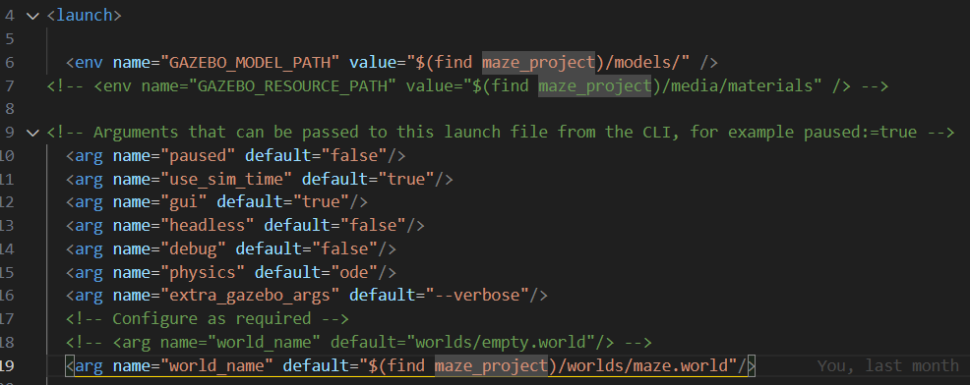
Open the world
maze_project:
├───include
├───launch
│ ├───maze.launch
│ └───robot.launch
├───models
├───scripts
├───src
├───srv
├───worlds
├───CMakeLists
├───package
├───README
└───setup
Use a world named maze.world, contained in worlds directory.
Notes:
Inside the maze.launch we find different settings for the environment including which world to use (maze.world).
—------
Il maze.launch serve per lanciare l’applicazione, il mondo di gazebo. In particolare ci sono delle impostazioni settate al suo interno, ossia il maze quale modello va a prendere.

Slide 10
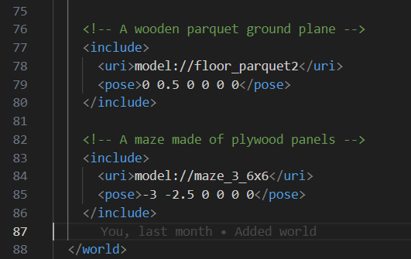
Open the world
maze_project:
├───include
├───launch
├───models
├───scripts
├───src
├───srv
├───worlds
│ └───maze.world
├───CMakeLists
├───package
├───README
└───setup
You can find all the models used to build this world in the models directory.
Notes:
In the maze.world you can find all the settings for the world scene, for example the plane, the walls and the materials used to build our maze. We find these models inside models directory.
Nel maze.world puoi trovare tutte le ambientazioni per la scenadel mondo, ad esempioil piano, le pareti e i materiali utilizzati per costruire il nostro labirinto. Troviamo questi modelli nella directory dei modelli.

Slide 11

Open the world
This is how our world appear after we started it with roslaunch command. There is still no robot.
Notes:
The world appears as in the image in the slide after launching the roslaunch command, as you can see, there is no robot initially.

Slide 12
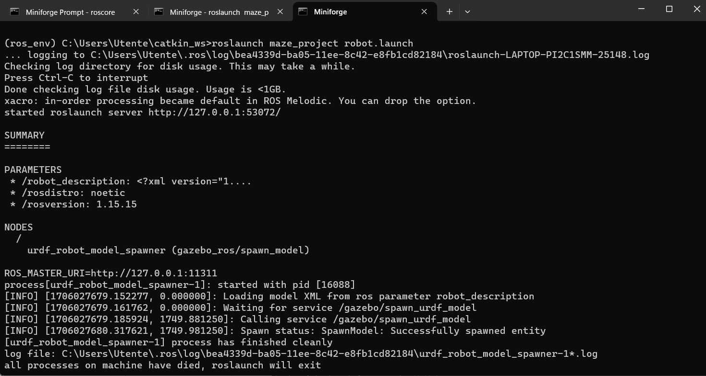
Spawn the robot
Spawn the robot defined in robot.launch
Notes:
The roslaunch maze_project robot.launch command is used to launch/insert the robot in our world.

Slide 13
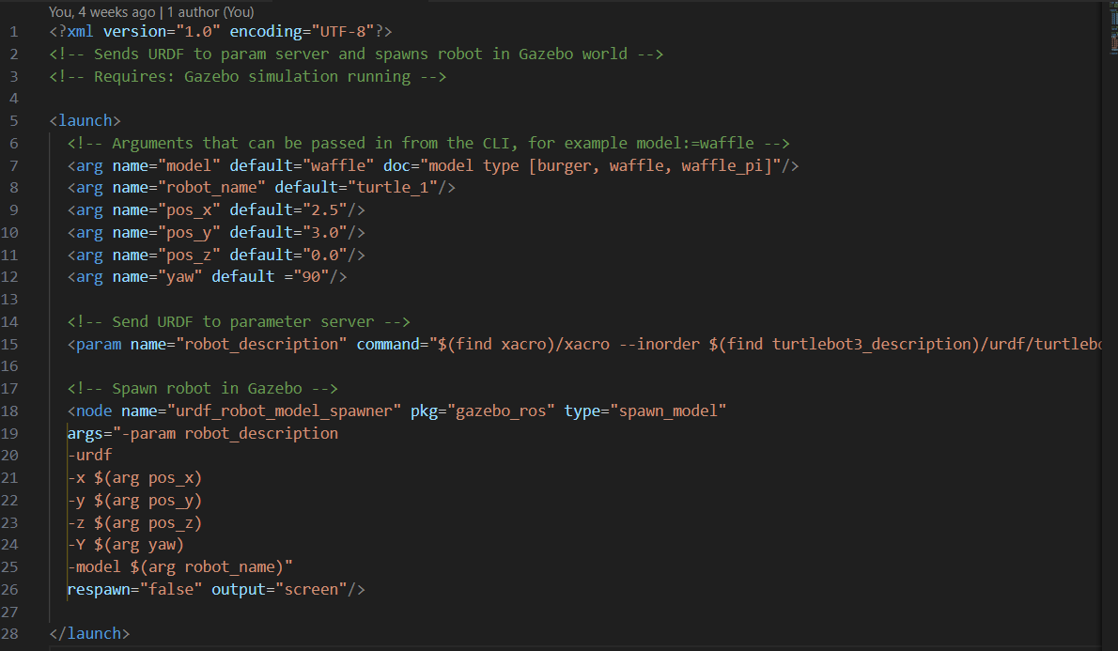
robot.launch
maze_project:
├───include
├───launch
│ ├───maze.launch
│ └───robot.launch
├───models
├───scripts
├───src
├───srv
├───worlds
├───CMakeLists
├───package
├───README
└───setup
We choose to use the waffle model type.
Notes:
Inside the robot.launch file there are settings for the robot,for example which robot is going to take, in our case waffle and in which position is it going to put it, in our case (2.5, 3.0, 0.0) or its rotation.
—-----------------------
Il robot.launch serve per lanciare il robot all’interno del mondo di gazebo. In particolare ci sono delle impostazioni settate al suo interno, ossia quale robot va a prendere, nel nostro caso waffle e in quale posizione lo va a mettere, nel nostro caso (2.5, 3.0, 0.0)

Slide 14
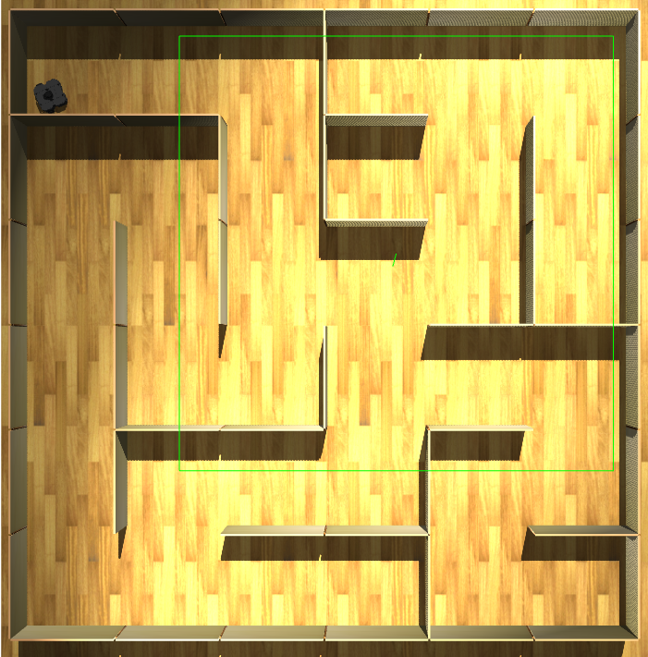
Final world
This is the world after the robot spawning.
We have set the environment and the world. Now we can run our script to explore the maze.
Notes:
Questo è il mondo dopo il robot spawning.
Abbiamo impostato l'ambiente e il mondo. Ora possiamo eseguire il nostro script per esplorare il labirinto.

Slide 15
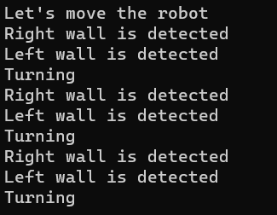
Start exploring
maze_project:
├───include
├───launch
├───models
├───scripts
│ ├───maze_explorer.py
│ └───set_velocity_client.py
├───src
├───srv
├───worlds
├───CMakeLists
├───package
├───README
└───setup
To run it.
The robot starts to explore
the maze.
Notes:
To run the maze_explorer.py script we use the rosrun maze_project maze_explorer.py command. Once this is done, our robot will begin to explore the maze and this can be viewed both within the world and from the terminal with messages that tell us what type of operations the robot is carrying out. These operations are defined in the script.
—----
Per eseguire lo script maze_explorer.py usiamo il comando rosrun maze_project maze_explorer.py. Una volta fatto cio, il nostro robot inizierà l’esplorazione del labirinto e ciò puo essere visualizzato sia all’interno del mondo che da terminale con dei messaggi che ci indicano che tipo di operazioni sta effettuando il robot.

Slide 16
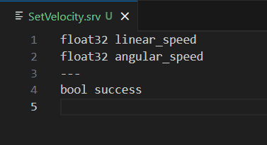
Our service
maze_project:
├───include
├───launch
├───models
├───scripts
├───src
├───srv
│ └───SetVelocity.srv
├───worlds
├───CMakeLists
├───package
├───README
└───setup
Input: linear_speed and the angular_speed
Output: a boolean that describes the set’s result
Notes:
We created a new service in the srv directory. We called it SetVelocity and passed in input linear_speed and angular_speed. In output we have a boolean that describes the set’s result. So true if the setting is successful and false otherwise.

Slide 17
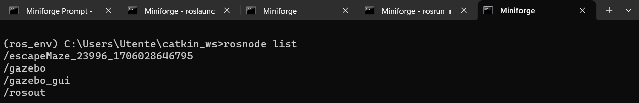
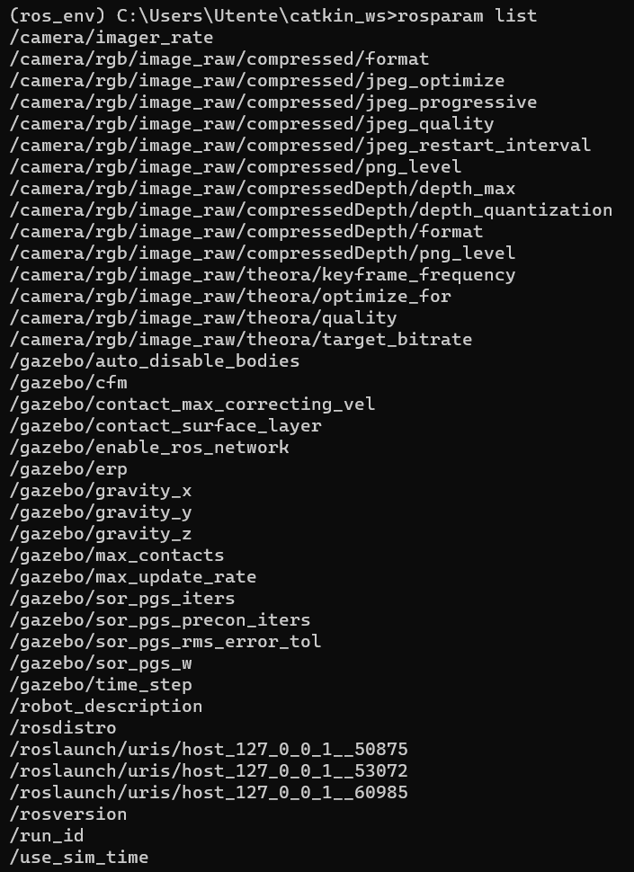
Check nodes and parameters
These are the nodes after the run of our script.
And on the right we have the parameters’ list .
Notes:
The nodes and parameters present after starting the whole.
I nodi e i parametri presenti dopo aver avviato il tutto.

Slide 18
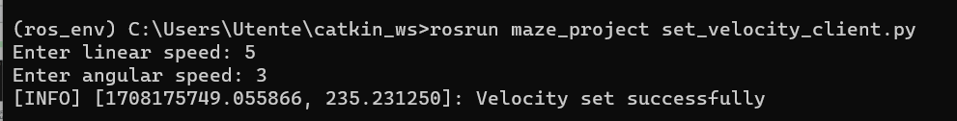
The client
maze_project:
├───include
├───launch
├───models
├───scripts
│ ├───maze_explorer.py
│ └───set_velocity_client.py
├───src
├───srv
├───worlds
├───CMakeLists
├───package
├───README
└───setup
We use the client to set a new velocity.
Notes:
We implemented a client to ask the velocity to the user, and we pass the two parameters to the server to set the new robot’s velocity.

Slide 19
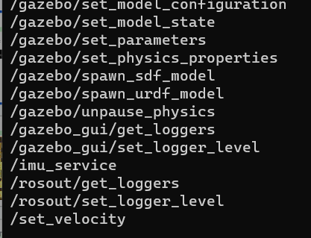
Service list
The service’s list with our service:
Notes:
We can check the service list with the rosservice list and we have a new service that is set_velocity and represents our service.

Slide 20
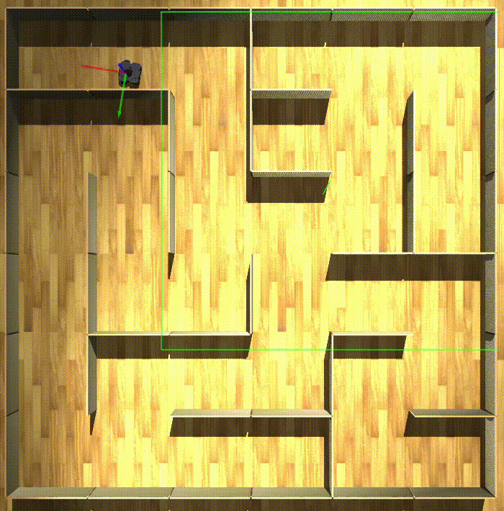
Demo
Notes:
This demo shows us how the robot following the directives of the script moves inside the maze.
Questa demo ci mostra come il robot, seguendo le direttive dello script, si muove all'interno del labirinto.

